Slide 1
Java爬虫大作业
第30组
组长：罗霄
组员：石化顺
组员：陈曾华

Slide 2
组员分工
罗霄(组长)实现网页源码下载，WebClient+多线程
陈曾华(组员)实现数据解析，正则表达式
石化顺(组员)实现数据存储，jdbc+MySql+sql语句

Slide 3
做了什么
我们爬的是一个IT技术视频网站，http://www.jikexueyuan.com
拥有海量高清IT职业课程,涵盖30+个技术领域
通过爬这个网站，获知人们最近对什么技术感兴趣

Slide 4
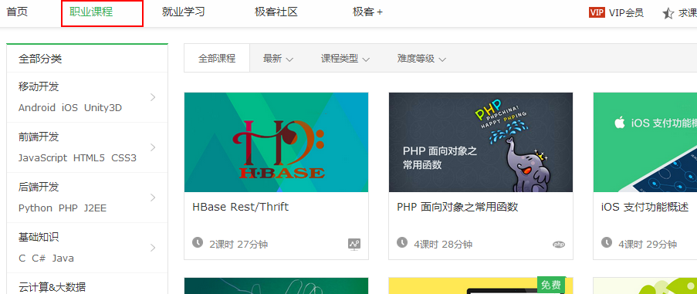
课程库

Slide 5
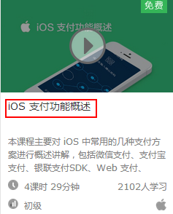
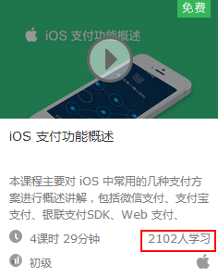
课程标题
课程学习人数

Slide 6
每门课程点击观看时，这门课程对应的学习人数会增加。
通过解析网页，获取每门课程的标题和每门课程的学习人数。
将学习人数排序可以知道，人们最近都在关注什么技术。

Slide 7
用到的技术列表
WebClient
多线程
正则表达式
Jdbc
Mysql
Sql语句
文件存储

Slide 8
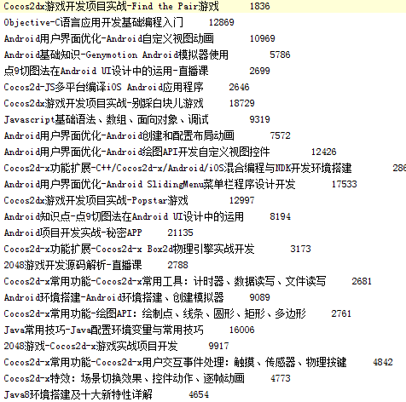
实验效果(文件存储)

Slide 9
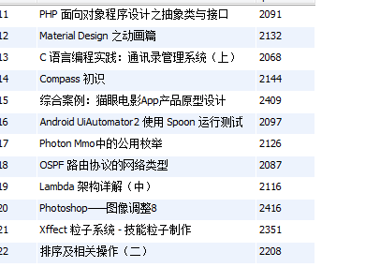
实验效果(MySql存储)

Slide 10
谢 谢

